Slide 1





#GOBONGstagram
김우주, 박지현, 손승기, 이재호, 전재영, 조태정

Slide 2
GOBONGstagram
목차
GOBONGstagram
01
프로젝트 팀 구성
및 역할
03
프로젝트 수행
결과
05
프로젝트 개요
02
프로젝트 수행 절차 및 방법
04
자체 평가 의견
GOBONGstagram

Slide 3










GOBONGstagram
프로젝트 개요
주제
목표
개발환경
기대효과
반려동물을 양육하는
가구 수가 늘어남에 따라
팔불출 반려인들을 위한
내 새끼 자랑용
SNS 웹 사이트
반려동물과 평생 추억을
소장하며,
자신의 반려동물을 공개하는 웹사이트 특성상 유기 확률이 줄어드는 효과도 기대할 수 있다.
관심사가 같은 사람들끼리의 소통을 통해 양육 정보를 공유하고, 산책 모음 등 친목 활동도 증가한다.
웹사이트 내 광고를 넣어 광고 수익 창출 및 반려동물 용품 홍보를 기대할 수 있다.
★
★
★
★
GOBONGstagram
Notes:
주제: https://www.thevoiceofus.co.kr/news/article.html?no=8909 , https://www.edaily.co.kr/news/read?newsId=01259526625967688&mediaCodeNo=257 참고
개발환경 : Java, Spring, JavaScript, Oracle DB, MyBatis, CSS, HTML (JSP), JQuery, Ajax, Bulma

Slide 4
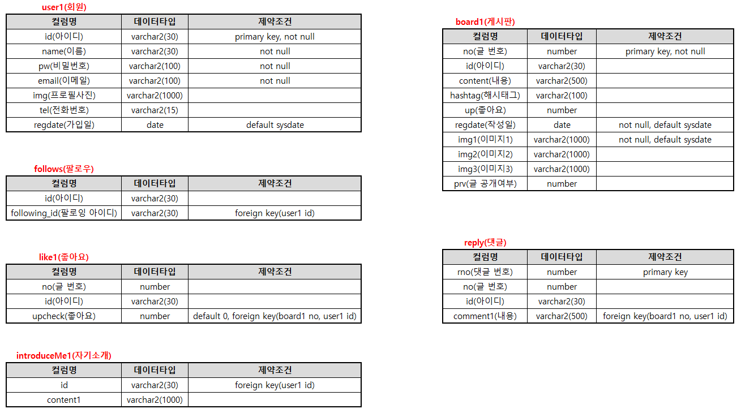
GOBONGstagram
프로젝트 개발환경
GOBONGstagram

Slide 5
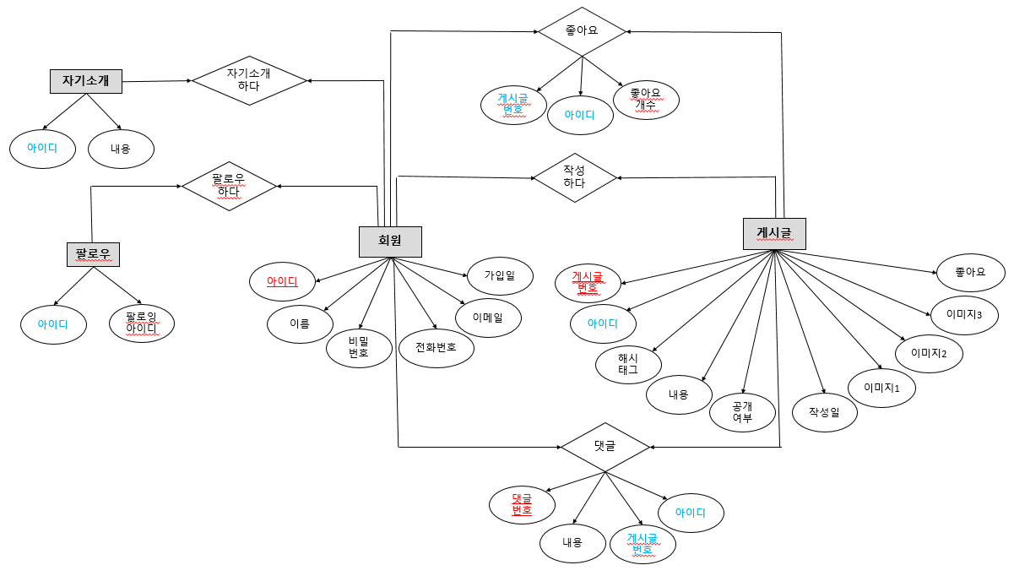
GOBONGstagram
프로젝트 개발환경
GOBONGstagram

Slide 6
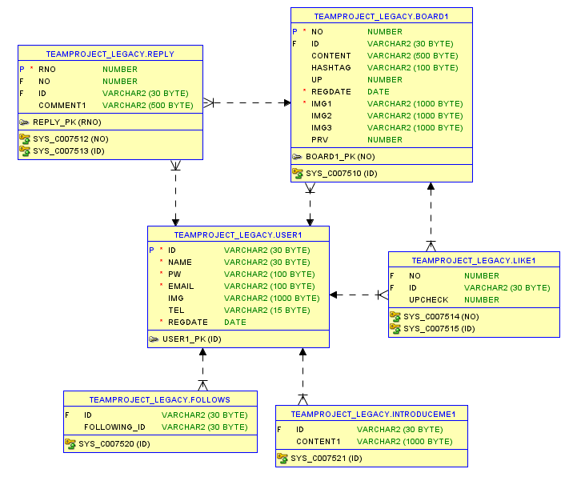
GOBONGstagram
프로젝트 개발환경
GOBONGstagram

Slide 7
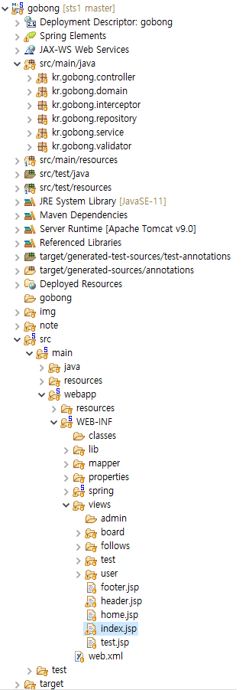
GOBONGstagram
프로젝트 개발환경
GOBONGstagram

Slide 8




GOBONGstagram
프로젝트 팀 구성 및 역활
김우주
사전조사 및 토의
- 우주우주우우우우우우ㅜ웅우ㅜ우우우우우우우우우우우우
박지현
- 우주우주우우우우우우ㅜ웅우ㅜ우우우우우우우우우우우우
손승기
조사결과 도출
- 우주우주우우우우우우ㅜ웅우ㅜ우우우우우우우우우우우우
이재호
- 우주우주우우우우우우ㅜ웅우ㅜ우우우우우우우우우우우우
전재영
결과완성
- 우주우주우우우우우우ㅜ웅우ㅜ우우우우우우우우우우우우
조사결과 실행
조태정
- 우주우주우우우우우우ㅜ웅우ㅜ우우우우우우우우우우우우
GOBONGstagram

Slide 9

GOBONGstagram
프로젝트 일정
01
02
03
04
사전 기획 및
데이터수집
데이터 전처리
모델링
서비스 구축
2023.06.13
2023.06.14
2023.06.14
2023.06.14 ~ 07.04
GOBONGstagram

Slide 10
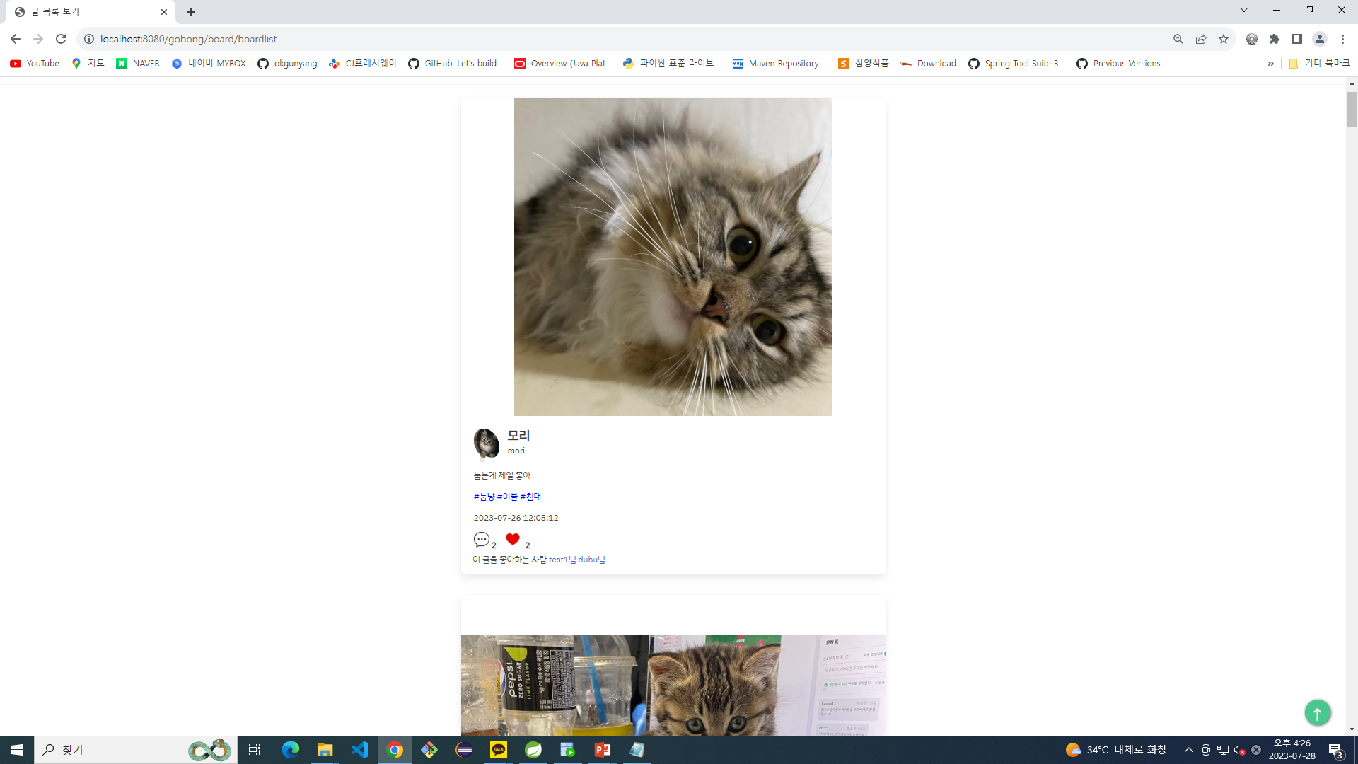
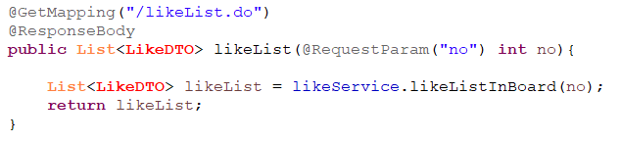
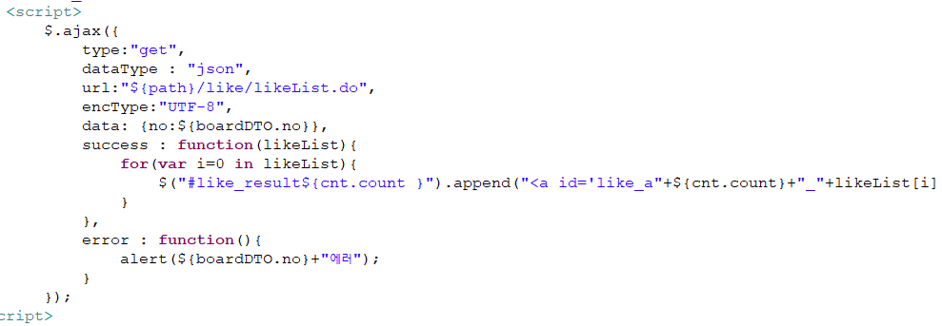
GOBONGstagram
프로젝트 팀 수행 결과
게시글목록 좋아요 - 좋아요한 사람 목록
GOBONGstagram

Slide 11
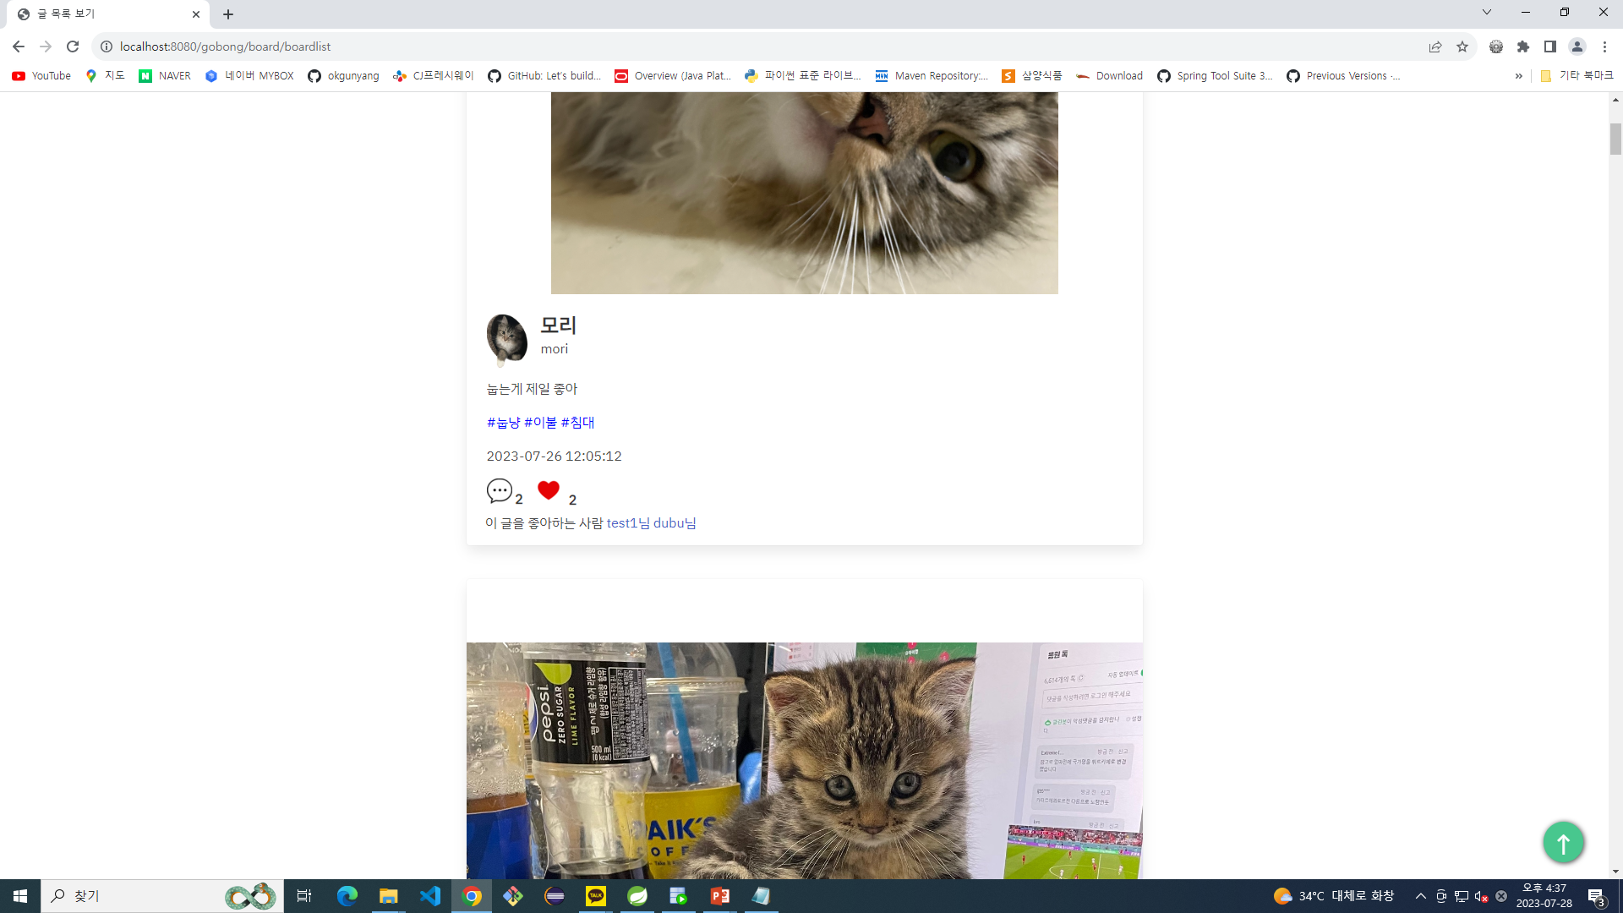
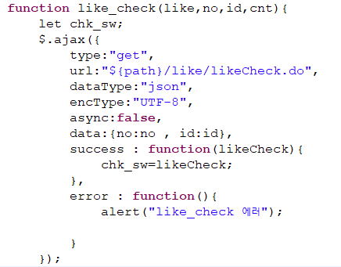
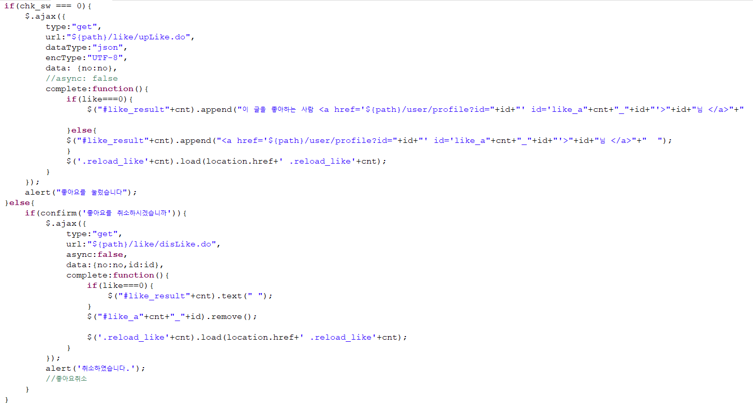
GOBONGstagram
프로젝트 팀 수행 결과
게시글 목록 좋아요 - 좋아요 수 및 좋아요 체크
GOBONGstagram

Slide 12
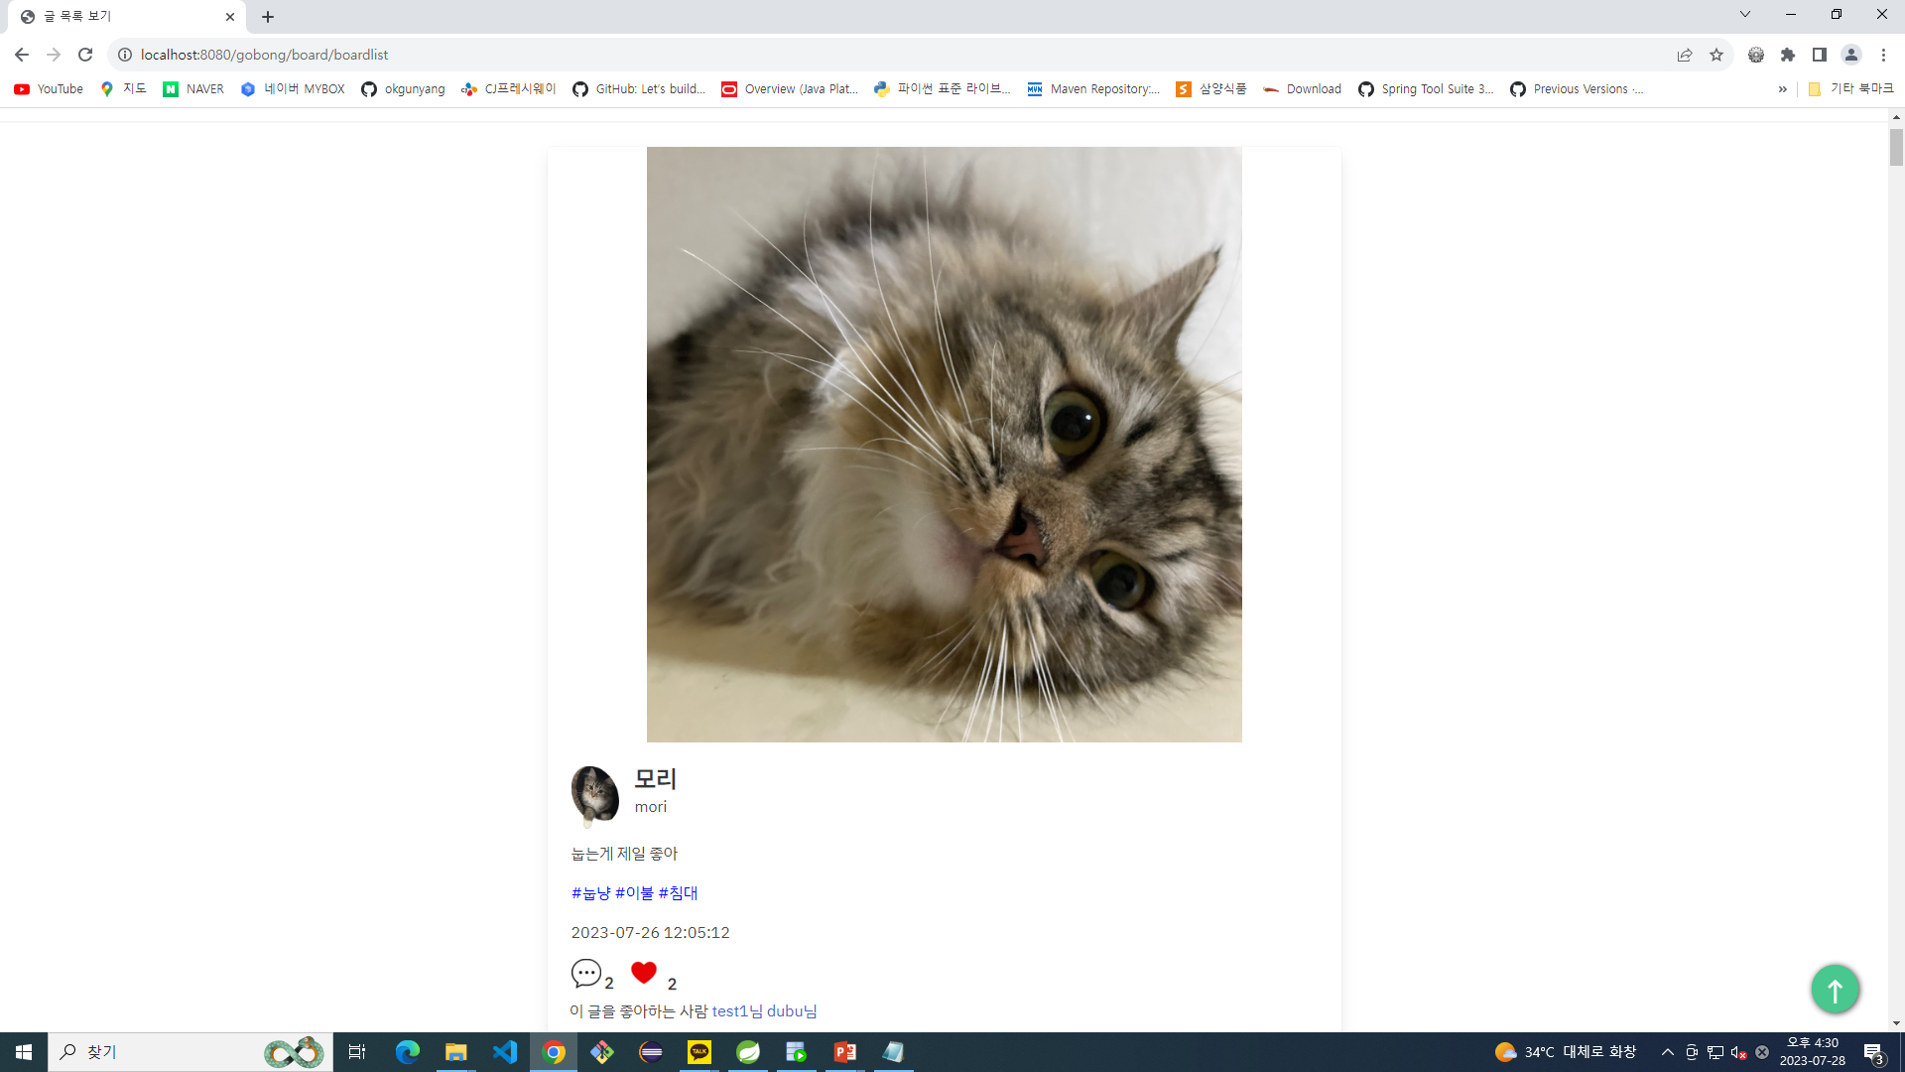
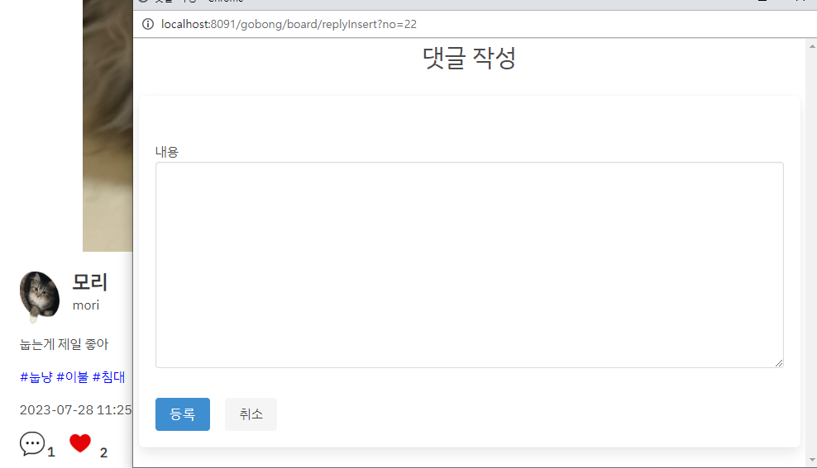
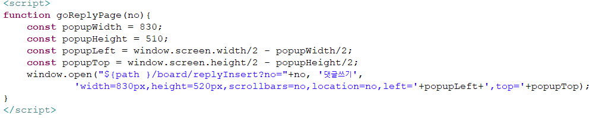
GOBONGstagram
프로젝트 팀 수행 결과
게시글 목록 댓글 쓰기
새창으로 연결 대표코드
누를시 작동!
GOBONGstagram

Slide 13
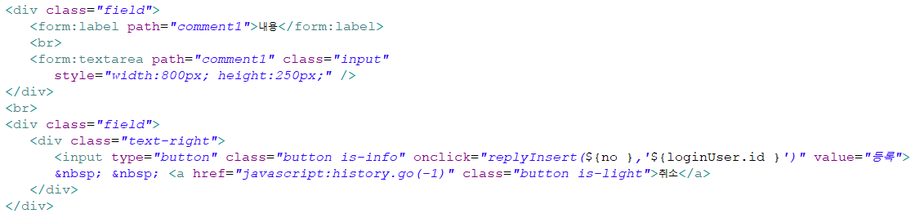
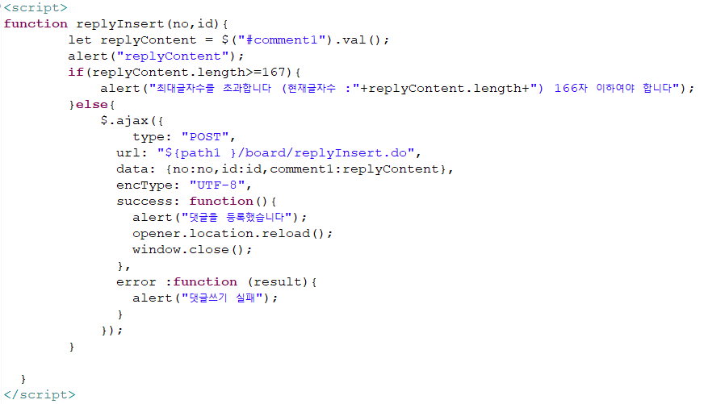
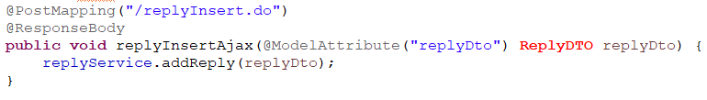
GOBONGstagram
프로젝트 팀 수행 결과
게시글 목록 댓글쓰기창
댓글입력창 대표코드
GOBONGstagram

Slide 14
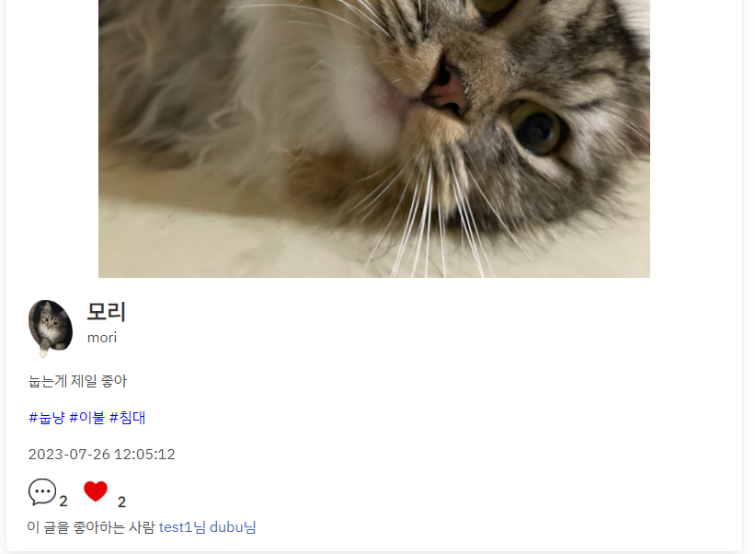
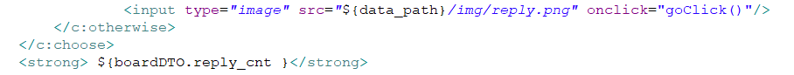
GOBONGstagram
프로젝트 팀 수행 결과
게시글 목록 댓글 - 댓글 개수
GOBONGstagram

Slide 15
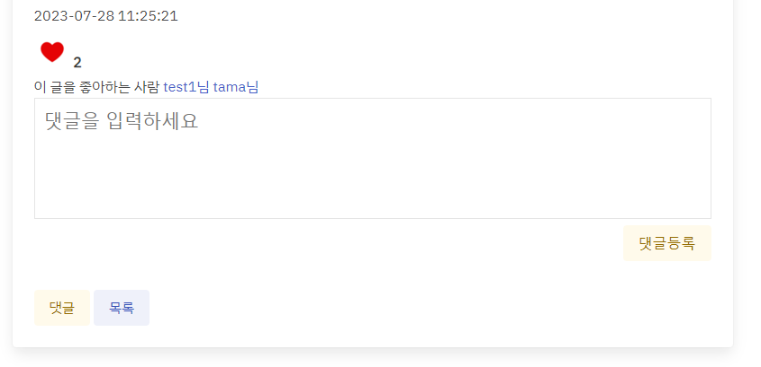
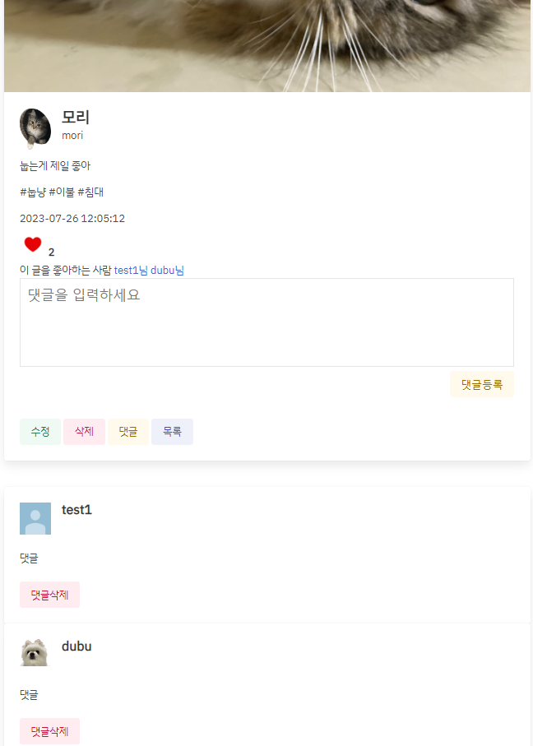
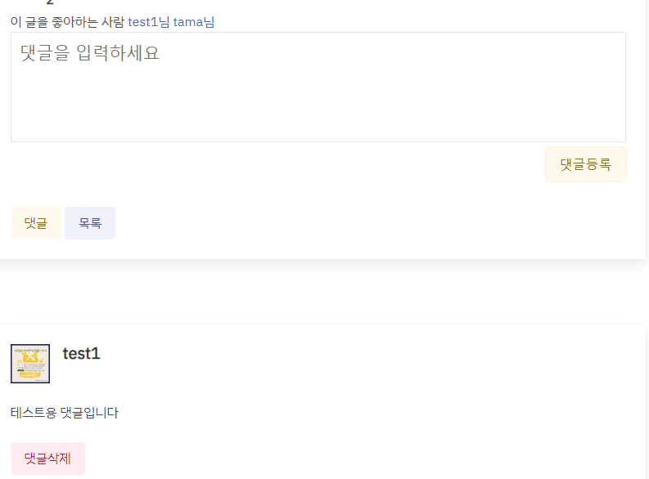
GOBONGstagram
프로젝트 팀 수행 결과
게시글 상세보기 - 댓글
입력시
바아로
아래표시
GOBONGstagram

Slide 16
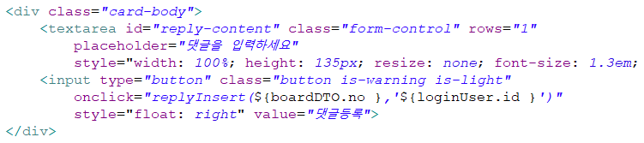
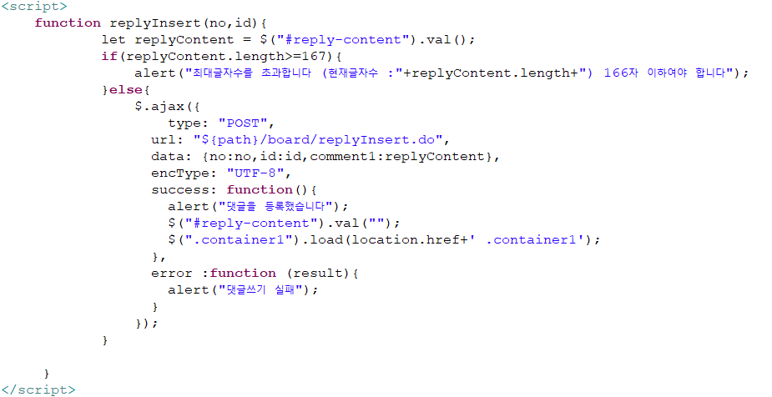
GOBONGstagram
프로젝트 팀 수행 결과
게시글 상세보기 - 댓글
GOBONGstagram

Slide 17
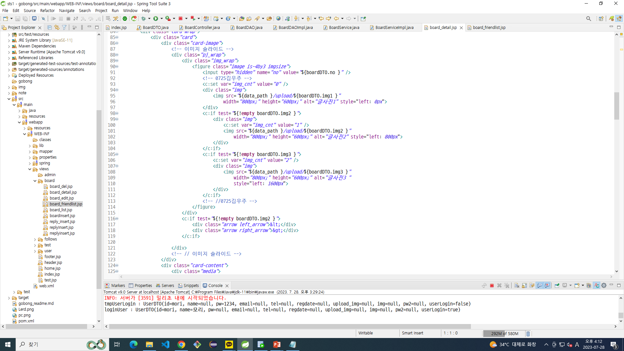
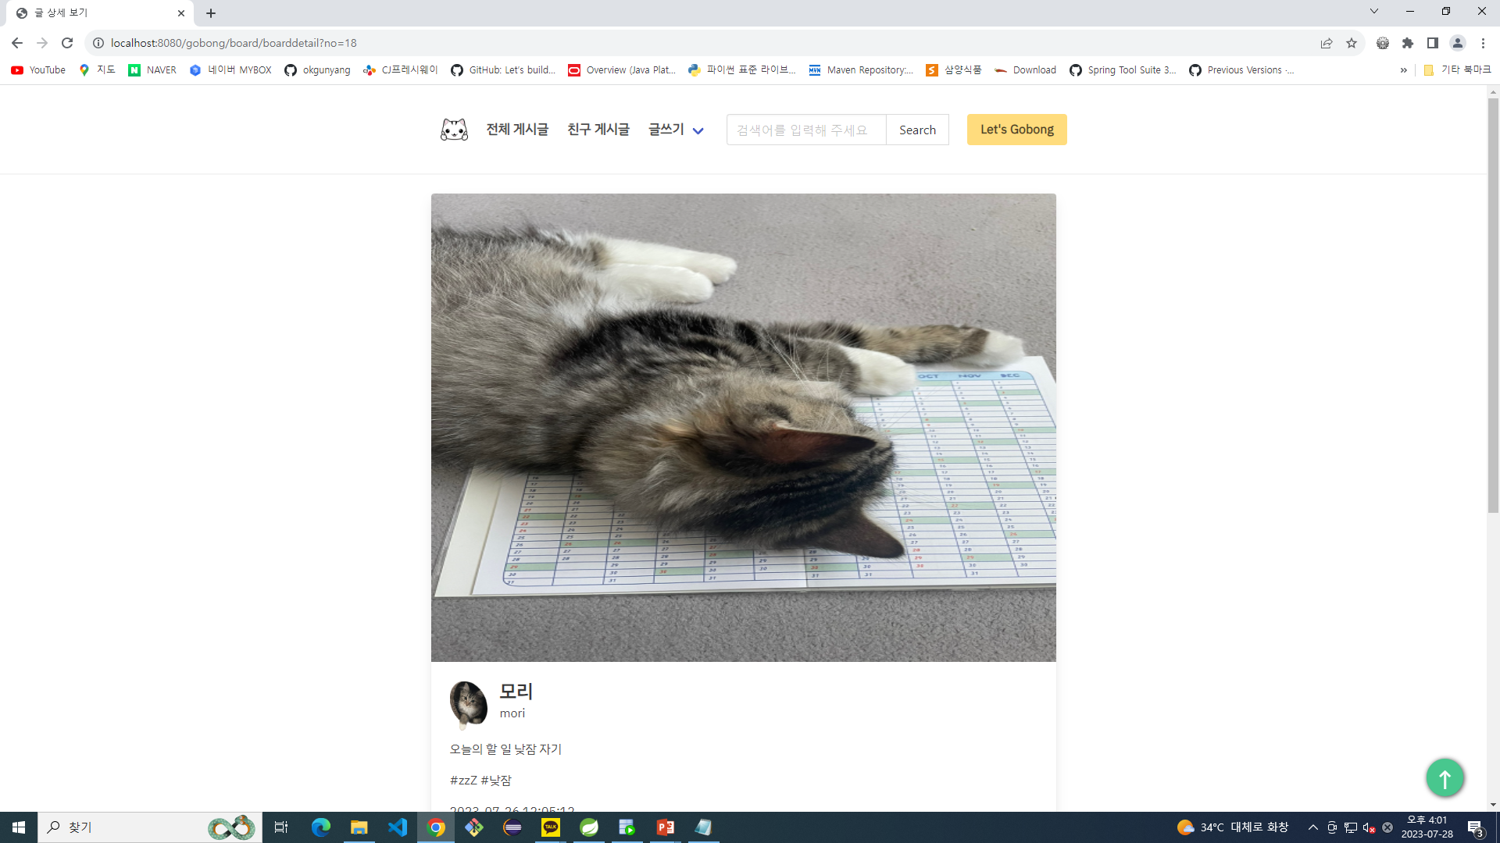
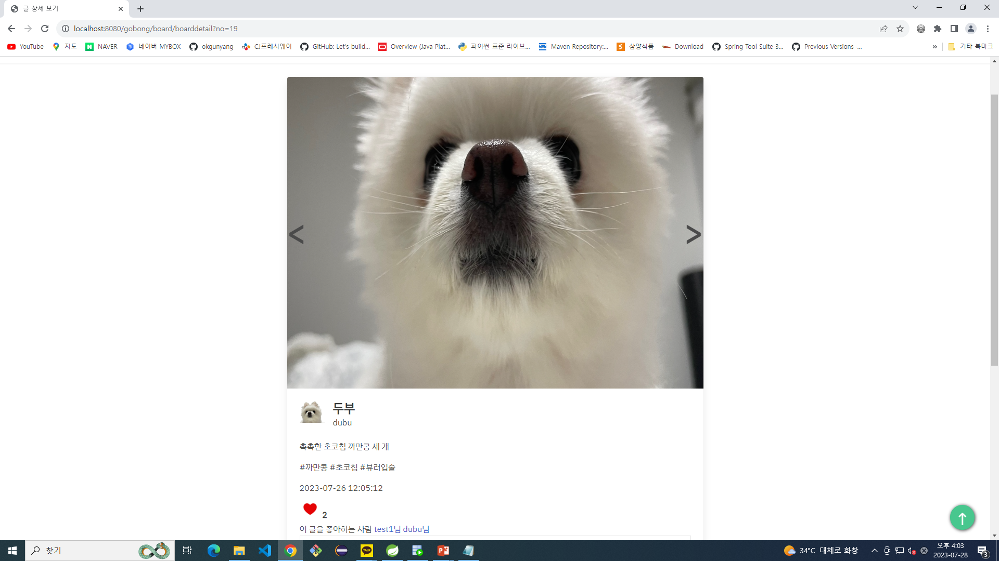
GOBONGstagram
프로젝트 팀 수행 결과
게시글 상세보기 - 이미지 슬라이드
GOBONGstagram

Slide 18
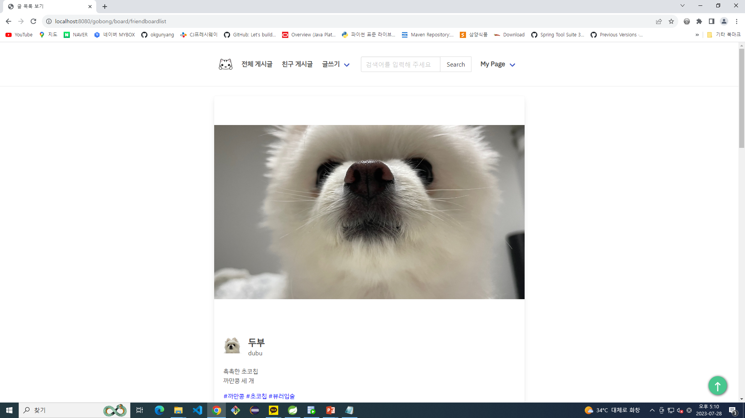
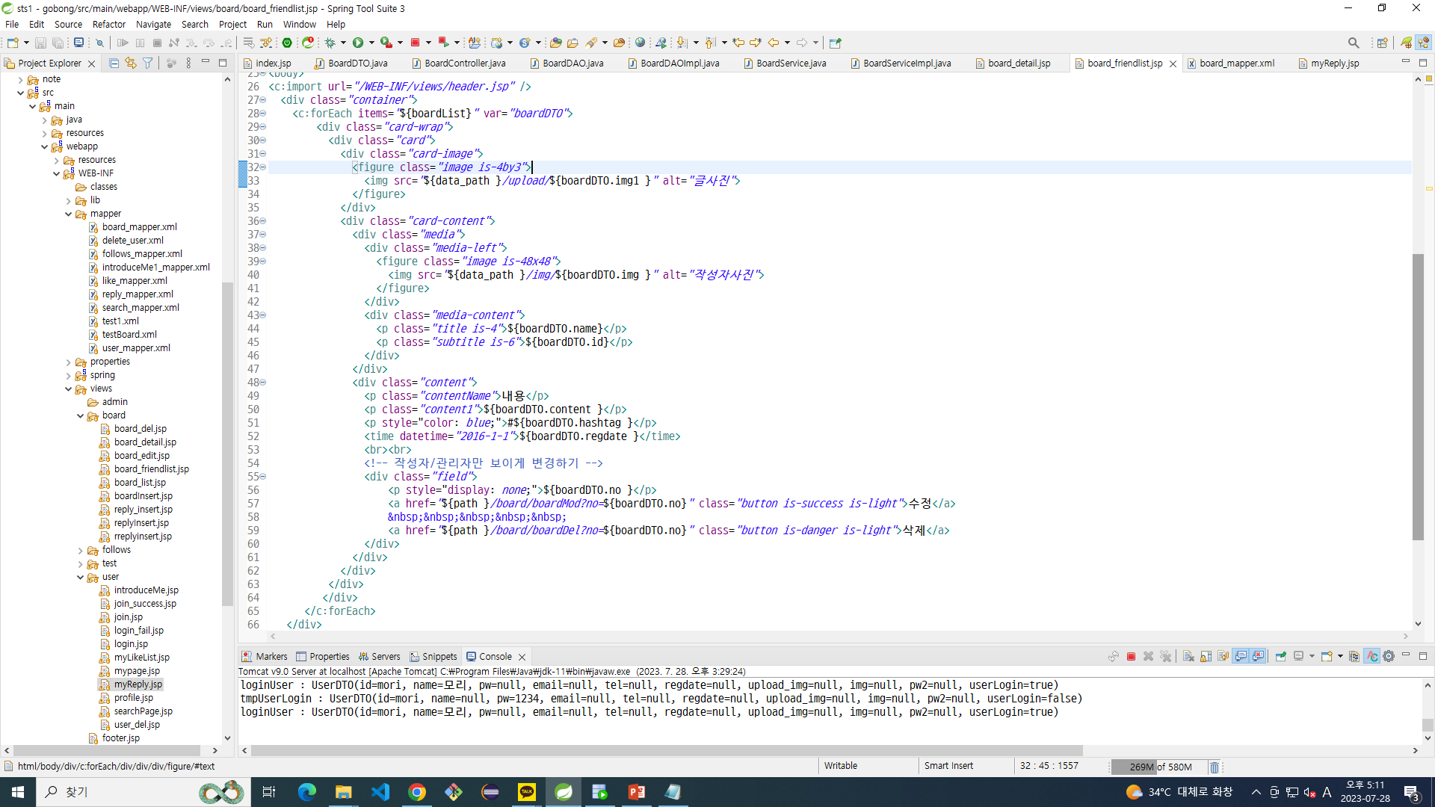
GOBONGstagram
프로젝트 수행 결과
친구 게시글
GOBONGstagram

Slide 19
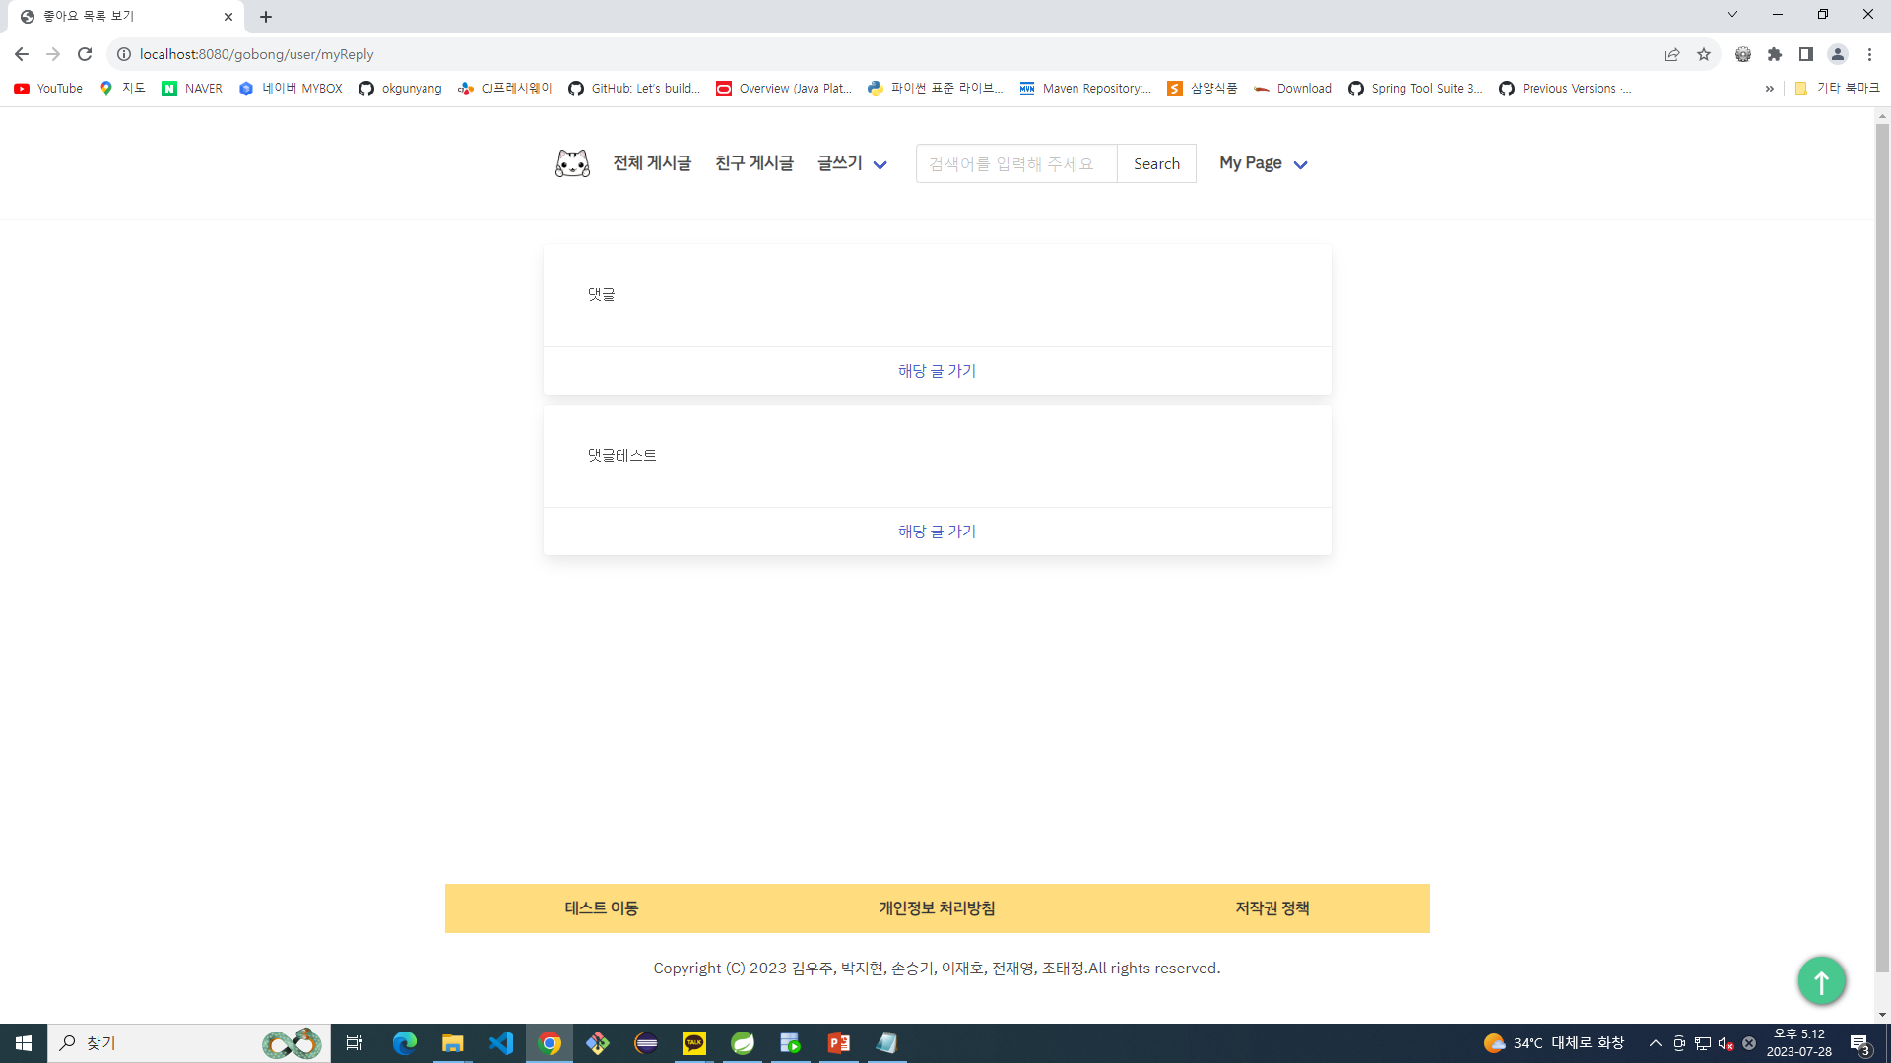
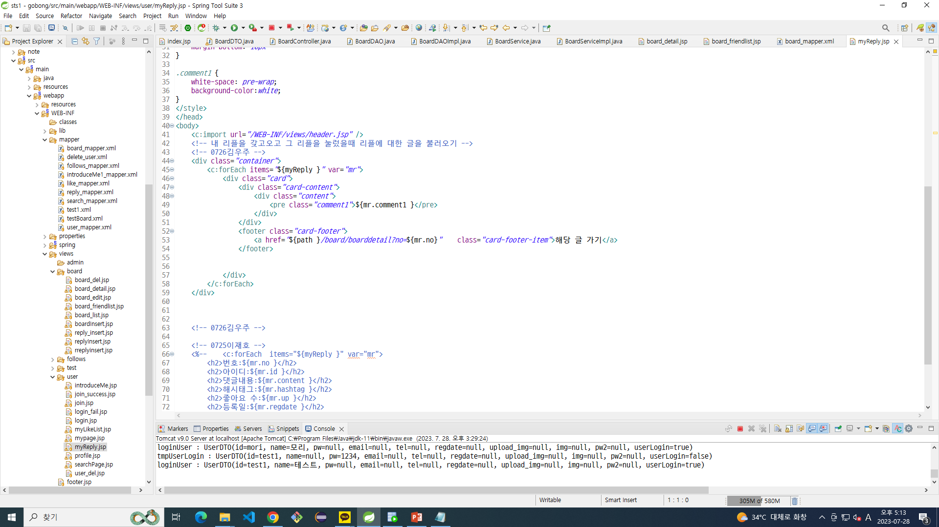
GOBONGstagram
프로젝트 수행 결과
내가 쓴 댓글
GOBONGstagram

Slide 20
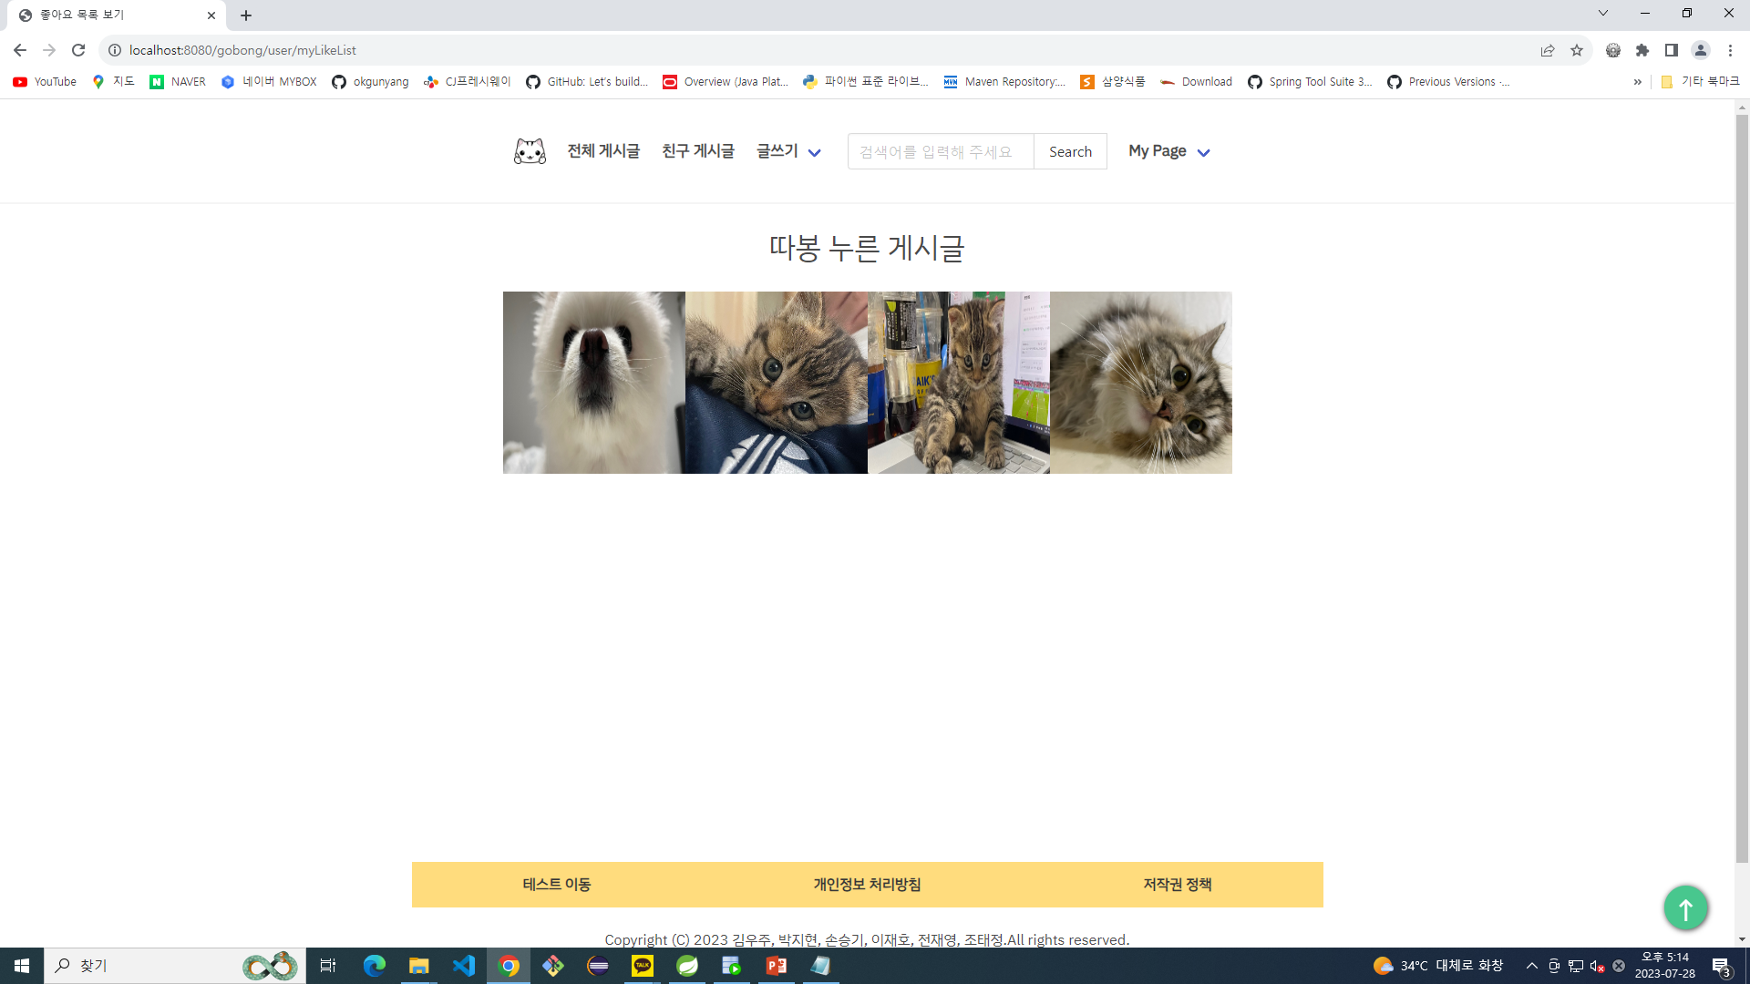
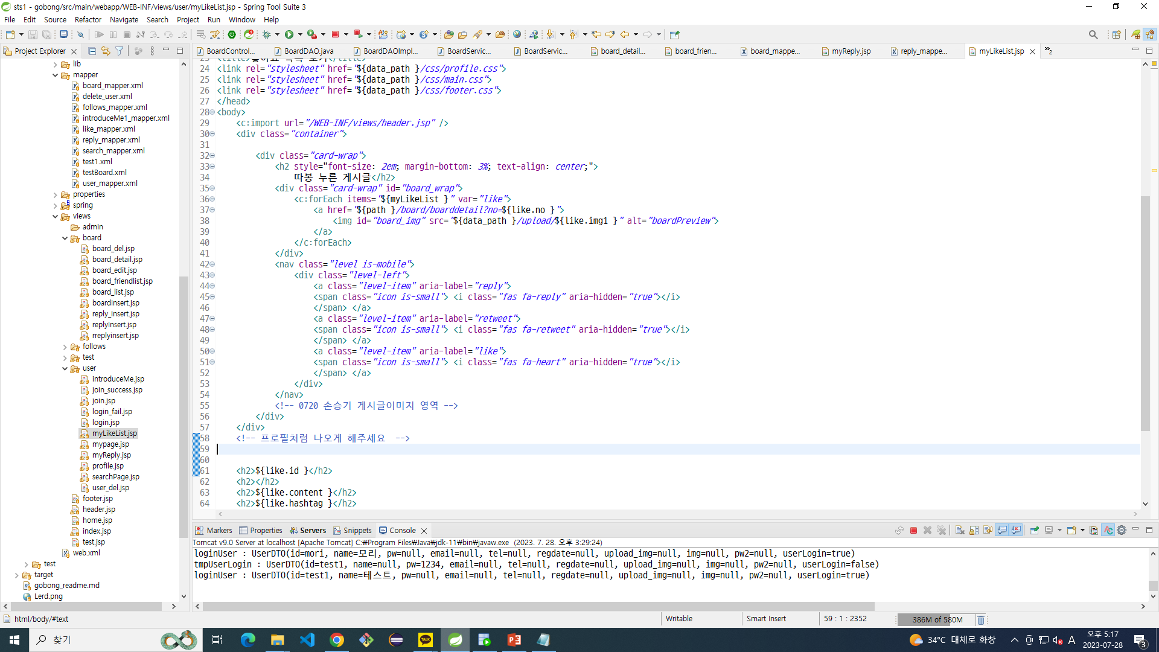
GOBONGstagram
프로젝트 수행 결과
따봉 누른 게시글
GOBONGstagram

Slide 21
#GOBONGstagram
ㄱㅅㄱㅅ

